Slide 1
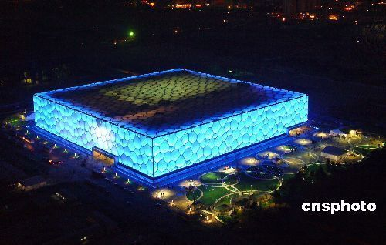
2008年1月31日傍晚，俯瞰“水立方”宛若一座美丽的“水晶宫”晶莹剔透，其冰清玉洁的芳姿令人陶醉。当日，好运北京测试赛在此拉开帷幕。
国际泳联新闻委员会主席卡梅蒂对“水立方”赞不绝口，并坚信北京奥运会一定能够成功。

Slide 3
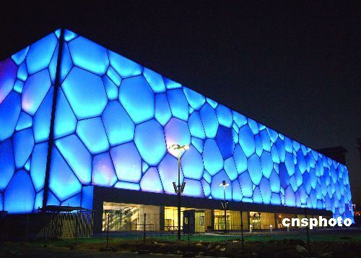
卡梅蒂昨日上午观看比赛时对新华社记者表示，他对“水立方”的感觉很好。他说：“‘水立方’可以用壮观来形容！从训练池，到比赛池再到各种设施都很完善，完全符合国际奥委会和国际泳联的标准。我和我的同事们，包括运动员、教练员都很满意。我相信，运动员们一定能够在这里创造好成绩。”

